Slide 1

扎根生態科學 • 啟發人文思辨
神木之島生態營隊
活動日期：7/1(三)、7/2(四)8:00~17:00
活動地點：第一天-屏東市中影電影院、東新國中
第二天-東新國中
承辦單位：卓越東港行道會

Slide 2





永續核心素養
SDGs 4:確保優質、公平的教育
學生僅需約負擔84元客運費
(屏東-東港)。學校僅需提供場地及行政支援，其餘專業師資、材料與活動規劃全由承辦單位負責。
SDGs 15：認識台灣生物多樣性
認識台灣生物多樣性，學習運用科學、藝術多元方法，保存、恢復、永續陸域生態系統。
適性分流教學、同儕共好機制
國中組側重思辨與實驗；國小組側重感官體驗，確保各年齡層皆能獲得最適性的成長。

Slide 3
活動特色

Slide 4
大銀幕觀影：看見台灣山林的壯闊
學生將進入戲院觀看《神木之島》，透過大螢幕與完整聲光效果，感受台灣森林、神木與自然環境的震撼。這不只是一次觀影活動，更是引導學生重新觀看台灣土地的起點。
專業生態講師：認識台灣里山智慧
本次預計邀請林業試驗所副研究員林文智老師、吳憶萍老師，與學生分享台灣里山、生態環境與人和自然共存的智慧。若場地條件許可，也將安排老師帶來珍藏資料或樹種介紹，協助學生以更具體的方式認識台灣植物與生態。
。

Slide 5
鳥鳴器手作與校園樹木探訪
邀請素有「貓頭鷹王子」之稱的劉育宗老師，帶領學生製作鳥鳴器，並透過校園樹木探訪，引導學生聆聽、觀察、辨識周遭環境。學生將從動手做與實地觀察中，學習自然知識，也重新看見校園裡容易被忽略的生命。
分齡課程設計：國中、國小分流學習
除第一天上午觀影為全體共同參與外，後續課程將依學生年齡分為國中組與國小組，使課程深度、語言與活動方式更符合學生程度。
書寫沉澱：把感動轉化為文字
營隊最後安排引導式書寫，由老師帶領學生整理兩天所見、所聽、所感，將觀影感動、生態學習與自身生活經驗連結，完成一段心得、短文或學習札記

Slide 6

Day 1 上午：紀錄片啟程
《神木之島》4K觀影震撼
帶領學生坐車至屏東中影，觀賞金馬導演李香秀耗時五年攝製的生態紀錄片。透過鏡頭深入雲端神殿，見證找樹團隊尋找台灣最高樹的艱辛與感動。
進入電影院，沈浸式森林體驗
建立對台灣山林敬畏與熱愛的基礎

Slide 7
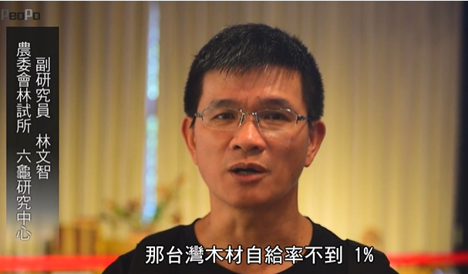

Day 1 下午：適性發展課程
【國中組】科學家講座
《森林的呼吸》科學前沿
特邀林試所副研究員林文智老師，分享台灣森林特色、里山文化與前線科研故事。
相關報導連結 https://www.peopo.org/tag/277079?shem=rimspwouoe,

Slide 8
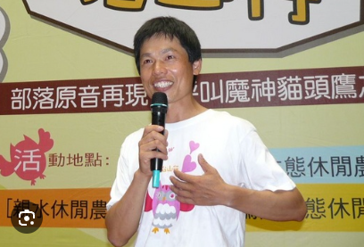
Day 2 上午：適性發展課程
【國中組】呼喚貓頭鷹
特邀「貓頭鷹先生」-劉育宗老師，解說貓頭鷹的生態習性、以口技或器材模仿鳴叫，並帶入手作體驗。
相關報導連結 https://www.chinatimes.com/newspapers/20161124000581-260503?chdtv

Slide 9

Day 2 下午：思辨、藝術與發表
國中組:人文反思--生態寫作
簡老師，清大中文博士，引導國中組進行深度思辨，將兩天感受轉化為有溫度的文字，為學習留下美好的紀錄。
國小組:在地藝術--明信片創作
林淑惠老師導讀藝術家吳憶萍森林繪本，讓國小生動手製作生態故事卡，直接投寄分享。

Slide 10
歡迎同學參加!

